Slide 1

化 工 原 理
下 册

Slide 2

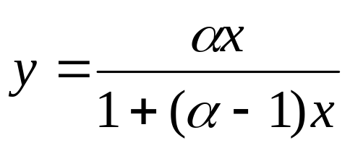
第一章 蒸馏
——气液平衡方程

Slide 3
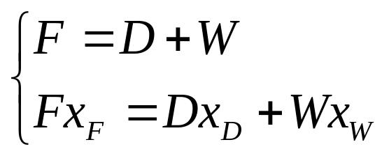
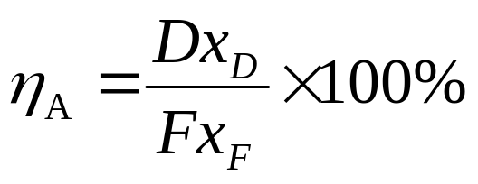
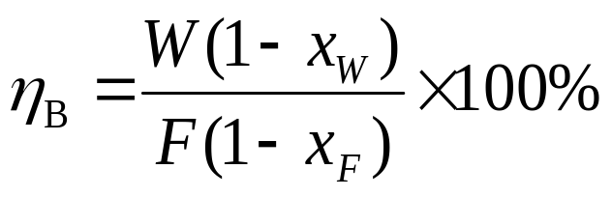
第一章 蒸馏
两组分连续精馏计算
全塔物料衡算 ：
塔顶易挥发组分回收率
塔底难挥发组分回收率

Slide 4
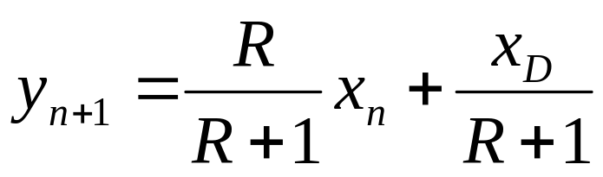
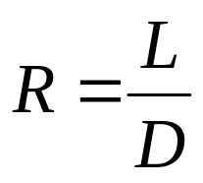
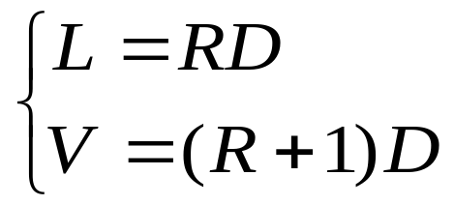
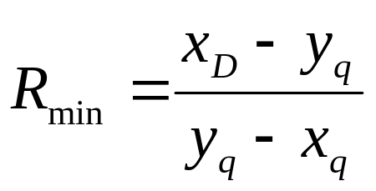
第一章 蒸馏
精馏段操作线方程 ：

Slide 5
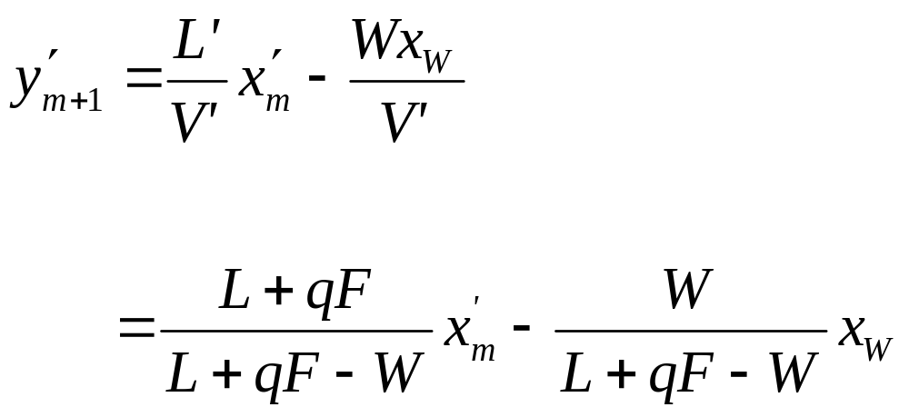
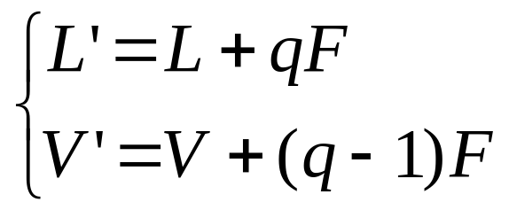
第一章 蒸馏
提馏段操作线方程 ：

Slide 6
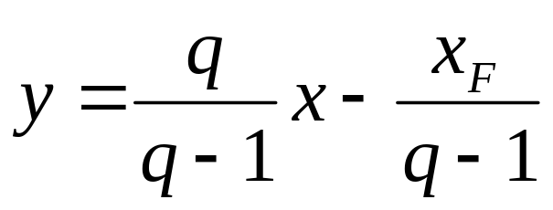
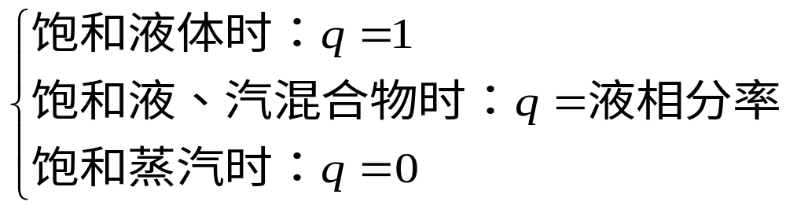
第一章 蒸馏
q线 ：

Slide 7
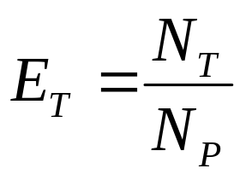
第一章 蒸馏
全塔效率

Slide 8
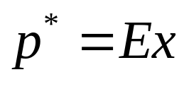
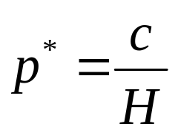
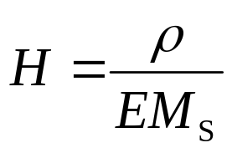
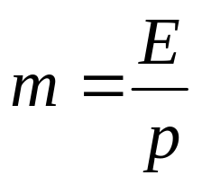
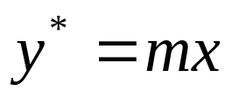

第二章 吸收
稀溶液：亨利定律

Slide 9
第二章 吸收
传质速率的各种表达式
相平衡方程 | y = mx+a Y = mX+a | p = Hc+b
吸收传质 速率方程 | N_{A} = k_{y} ( y_{A}-y_{Ai} ) = k_{x} ( x_{Ai}-x_{A} ) = K_{Y}(Y_{A}-Y_{A}*) = K_{X}(X_{A}*-X_{A}) | N_{A} = k_{G} ( p_{A}-p_{Ai}) = k_{L} ( c_{Ai}-c_{A}) = K_{G}(p_{A}-p_{A}*) = K_{L}(c_{A}*-c_{A}) | k_{y}=pk_{G} k_{x}=ck_{L} K_{Y}≈pK_{G} K_{X} ≈cK_{L}

Slide 10
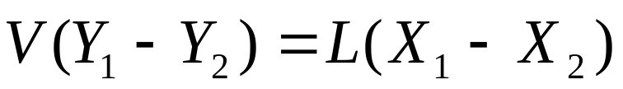
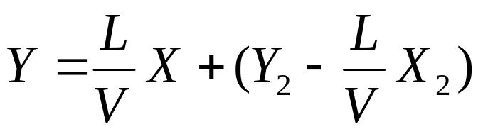
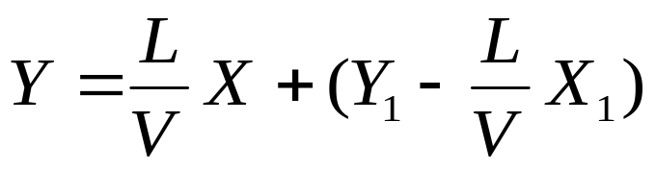
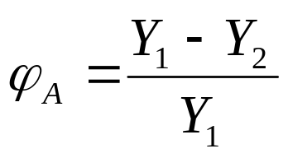
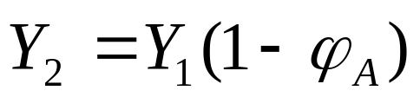
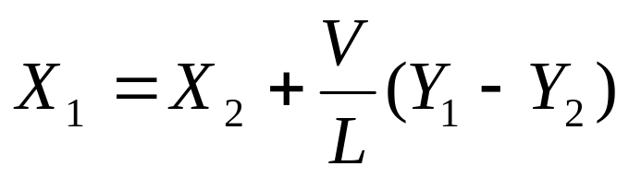
第二章 吸收
吸收塔的计算
全塔
塔顶与塔任一截面
塔底与塔任一截面
回收率
吸收液浓度

Slide 11
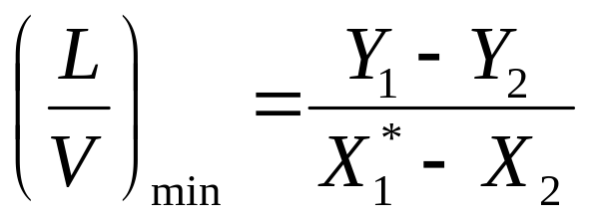
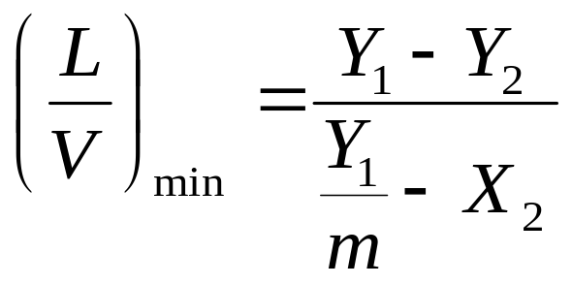
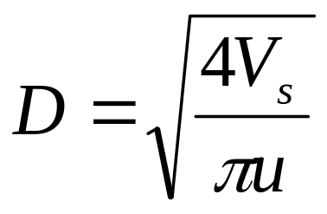
塔径
第二章 吸收
液气比

Slide 12
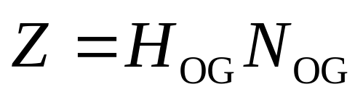
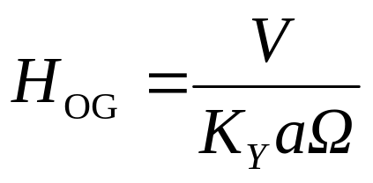
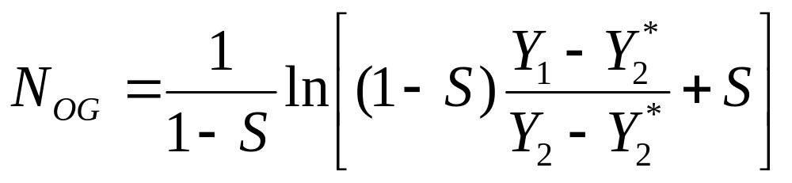
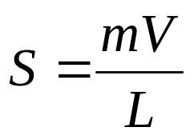
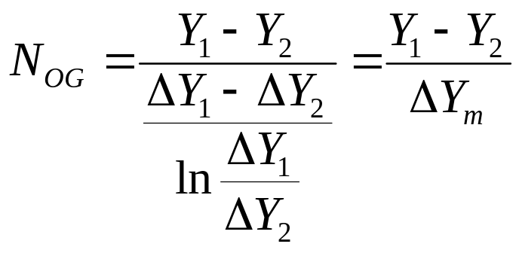
第二章 吸收
1.传质单元高度
，m。
2.传质单元数
脱吸因数法
——脱吸因数，量纲为1。
对数平均推动力法

Slide 13
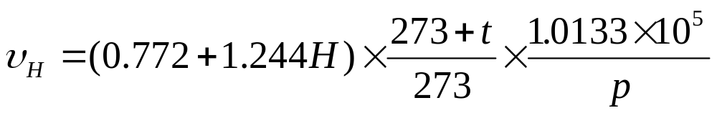
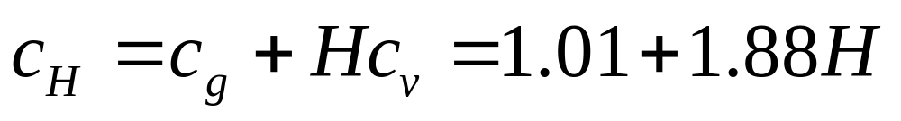
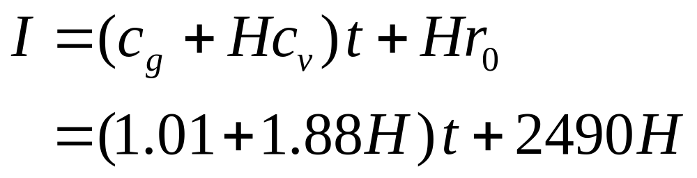
第五章 干燥

Slide 14
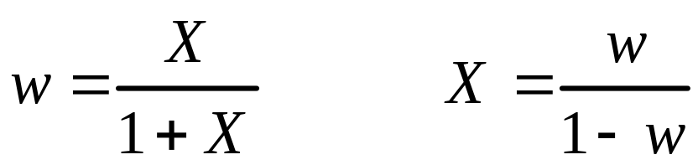
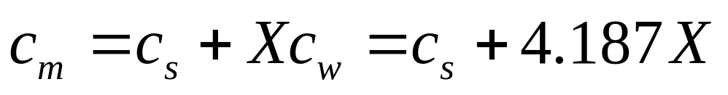
第五章 干燥

Slide 15
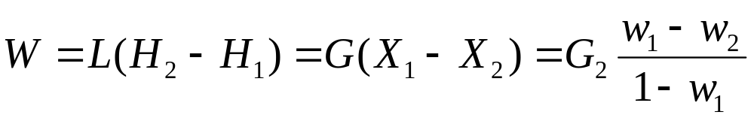
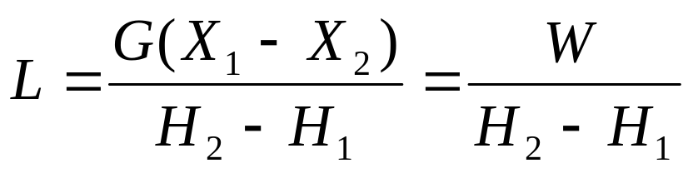
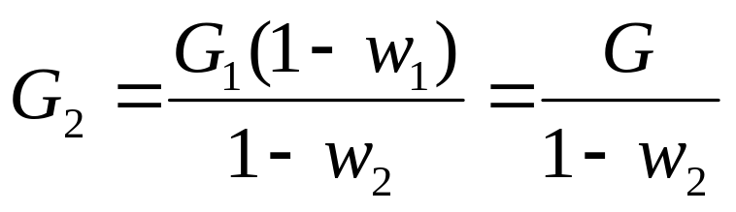
第五章 干燥
干燥系统的物料衡算
1.水分蒸发量 W
2.绝干空气消耗量 L
3.干燥产品流量Ｇ₂

Slide 16
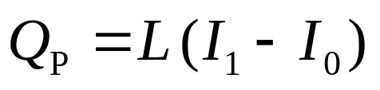
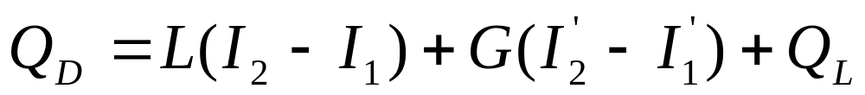
第五章 干燥
干燥系统的热量衡算
1.预热器消耗的热量
2.向干燥器补充的热量
3.干燥系统消耗的总热量

